Slide 1
Đinh Văn Hoàng Lớp: CNTT 17-11 Môn : THIẾT KẾ WEB GIẢNG VIÊN :LÊ VĂN PHONG
ĐỀ TÀI : THIẾT KẾ WEB XEM PHIM

Slide 2
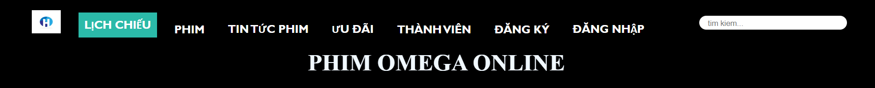
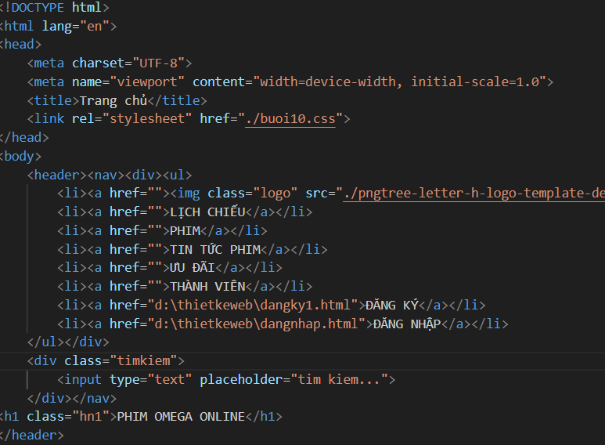
1.Trang đầu

Slide 3
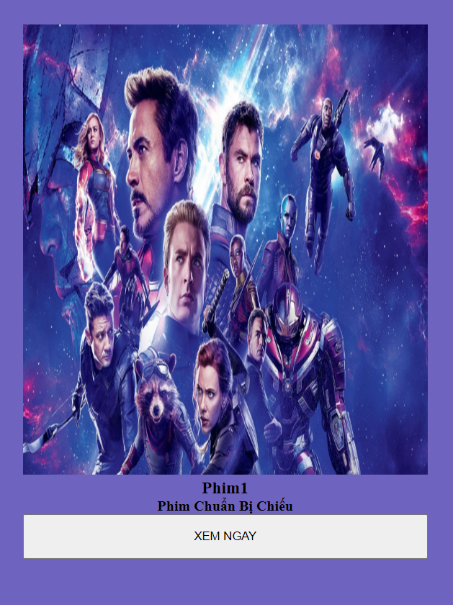
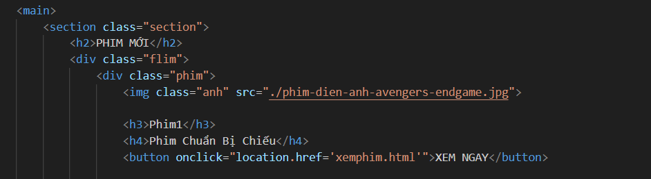
2. Nội dung

Slide 4
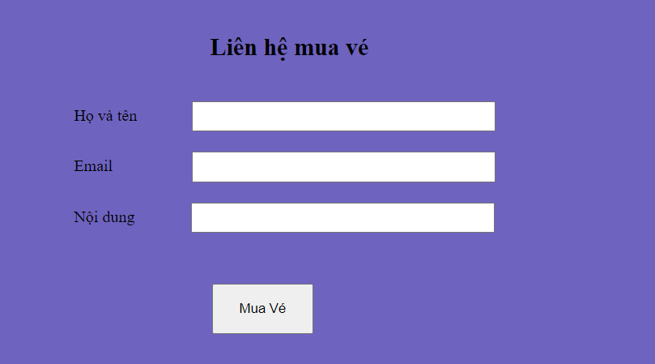
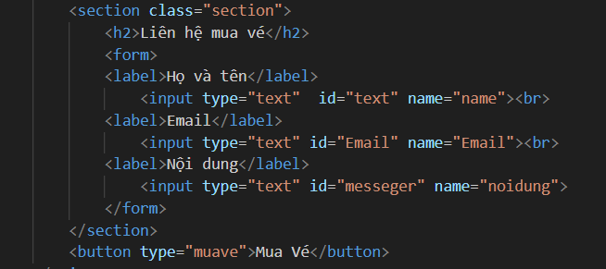
3. Nội dung mua vé

Slide 5
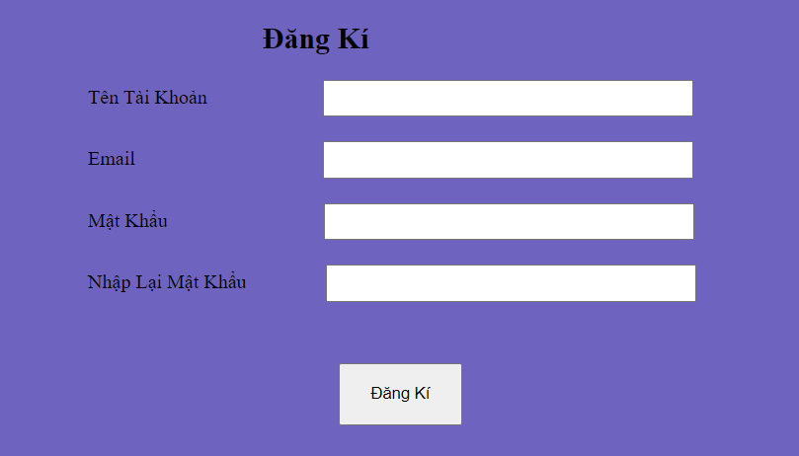
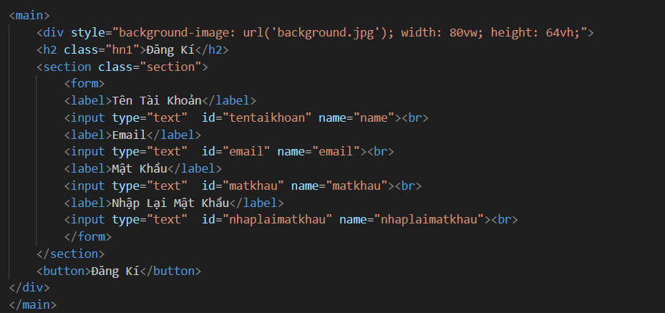
4. Nội dung đăng kí

Slide 6
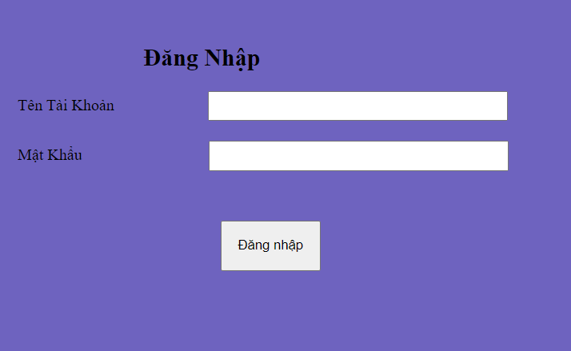
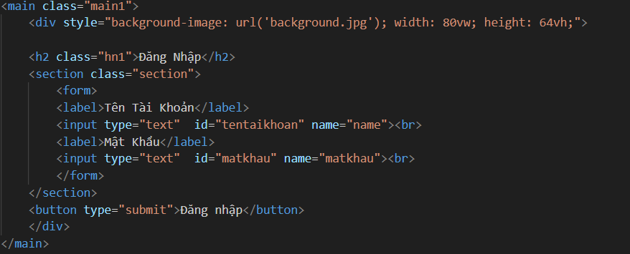
5. Nội dung đăng nhập

Slide 7

4. Trang cuối

Slide 8
THANK YOU

